Slide 1
Семь металлов создал свет по числу семи планет
Ташлыкова Марина Николаевна,
учитель химии
Имеева Наталья Кирилловна,
учитель английского языка
МБОУ г. Иркутска СОШ № 71 им. Н. А. Вилкова

Slide 2
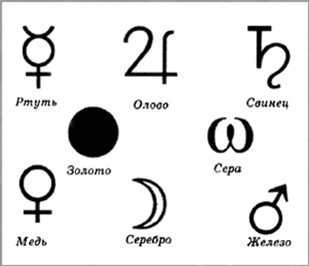
Отрывок из записок алхимика
(перевод Н. А. Морозова)
Семь металлов создал свет,
По числу семи планет.
Дал нам космос на добро
Медь, железо, серебро,
Злато, олово, свинец.
Сын мой, сера – их отец.
И спеши, мой сын, узнать:
Всем им ртуть – родная мать.

Slide 3
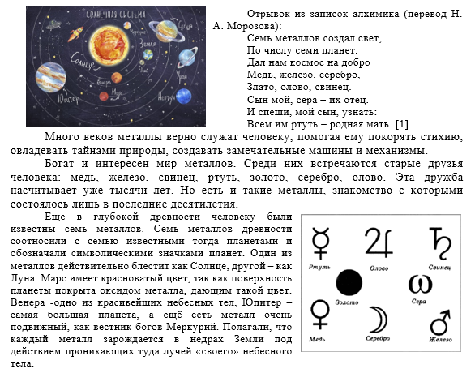
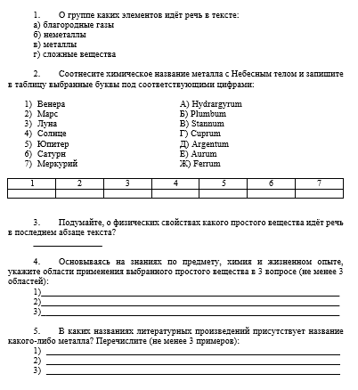
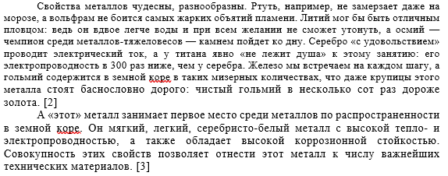

Slide 4
Задание 1.
Определите какая иллюстрация больше всего характеризует содержание текста:

Slide 5
Задание 2.
Соотнесите название химического металла с Небесным телом
1) Венера | А) Hydrargyrum
2) Марс | Б) Plumbum
3) Луна | В) Stannum
4) Солнце | Г) Cuprum
5) Юпитер | Д) Argentum
6) Сатурн | Е) Aurum
7) Меркурий | Ж) Ferrum
1 | 2 | 3 | 4 | 5 | 6 | 7
Г | Ж | Д | Е | В | Б | А
1 | 2 | 3 | 4 | 5 | 6 | 7

Slide 6
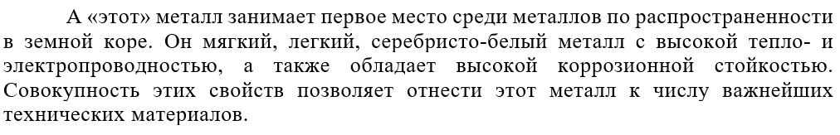
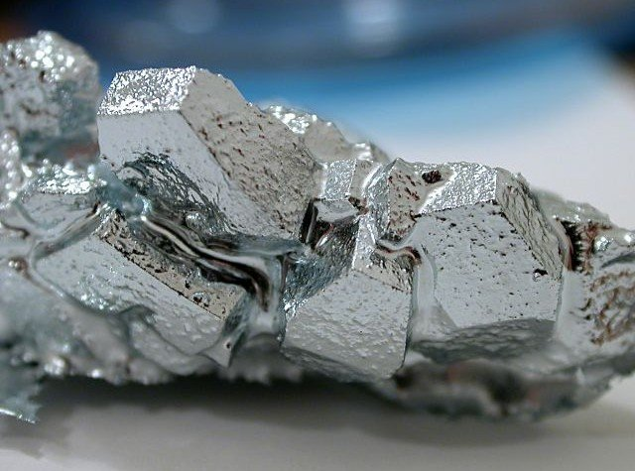
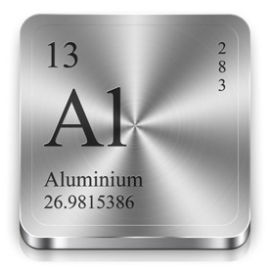
Задание 3.
Подумайте, о физических свойствах какого простого вещества идёт речь в последнем абзаце текста?

Slide 7
Задание 4.
Основываясь на знаниях по предмету химия и жизненном опыте, укажите области применения выбранного простого вещества в 3 вопросе (не менее 3 областей)
1. В электротехнике (проводник)
2. Производство кухонной посуды
3. Судостроение

Slide 8
Задание 5.
В каких названиях литературных произведений и фильмов присутствует название какого-либо металла (или сплава)? Перечислите (не менее 3 примеров)
1. Железный человек
2. Серебряное копытце
3. Золотая лихорадка

Slide 9
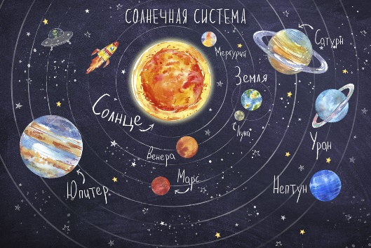
Спасибо за внимание!

